Slide 1

프로젝트 발표
20175332
콘텐츠IT전공
이충희

Slide 2
목차
프로젝트 기획
프로젝트 소개
프로젝트 핵심 코드
프로젝트 시연
자체평가

Slide 3
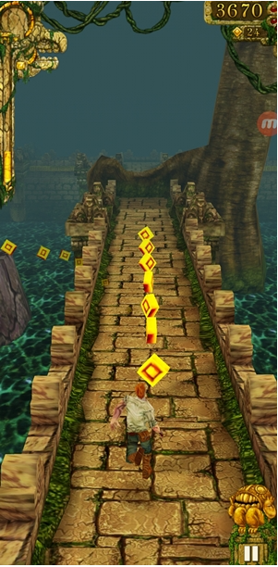
프로젝트 기획
장르 : 러닝 게임, 3D 게임
템플런과 같은 게임을 개발

Slide 4

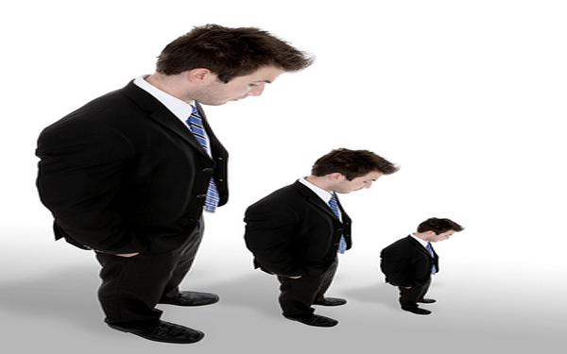


프로젝트 스토리
플레이어가 사무실을 탈출하고 싶다 -> 몸이 작아졌다 -> 장애물을 피해 달려라

Slide 5
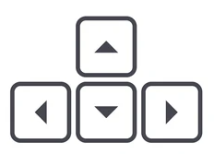
프로젝트 조작법
키보드 좌, 우

Slide 6
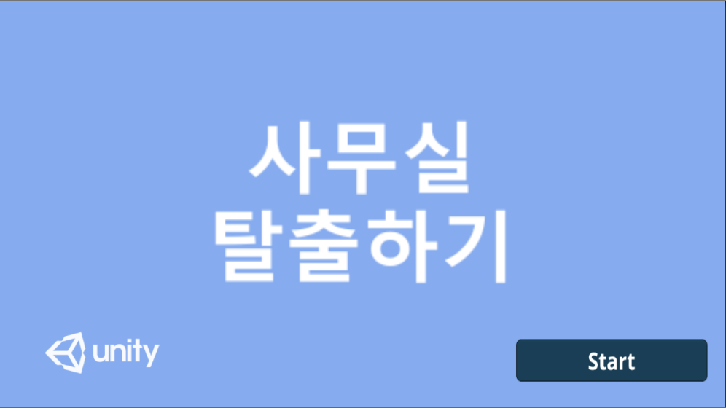
프로젝트 소개
메뉴 화면
Start 버튼 : 게임 시작

Slide 7
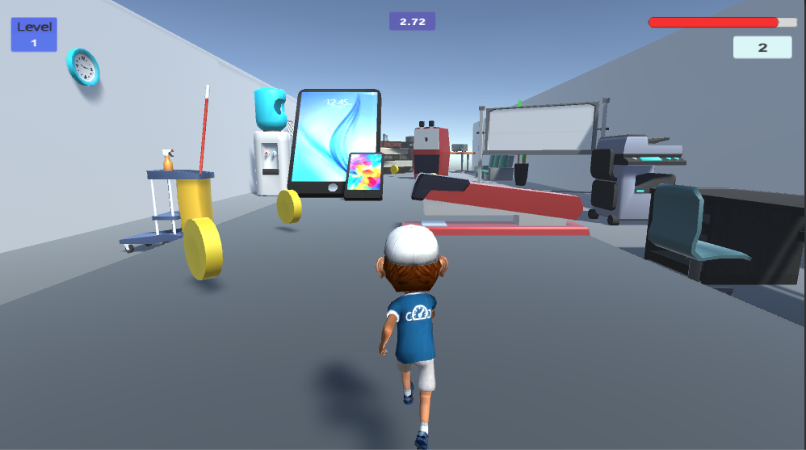
프로젝트 소개
게임 화면
가운데 : 플레이어
왼쪽 상단 : 난이도
가운데 상단 : 시간
오른쪽 상단 : HP바, 점수
플레이어

Slide 8
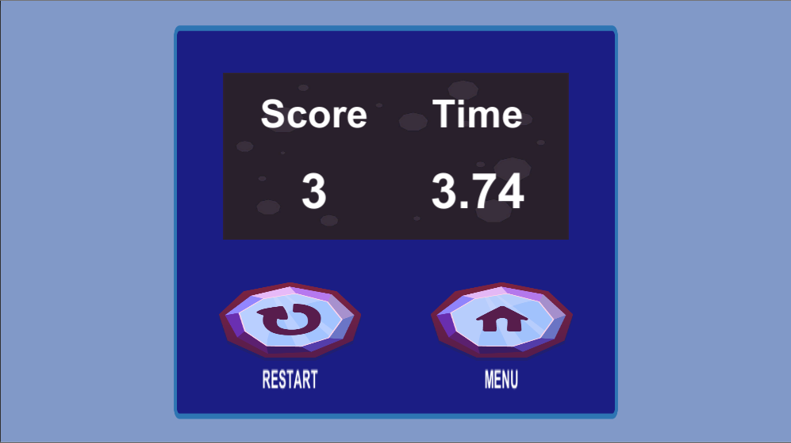
프로젝트 소개
최종 화면
최종 점수 확인
최종 플레이 시간 확인
다시하기 버튼
메뉴 버튼
플레이어

Slide 9
프로젝트 소개
[점수]
코인 : 10점
점수가 100 200 400 800 1600에서 레벨 증가 (플레이어 속도 증가)
코인

Slide 10
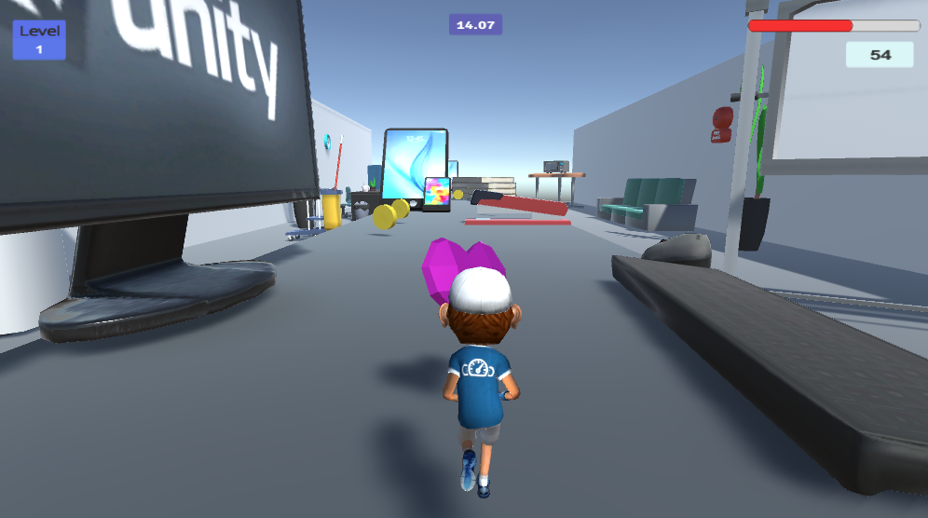
프로젝트 소개
[HP바]
시간에 따라 감소
0이 되면 종료
하트 : HP 증가
하트
플레이어

Slide 11
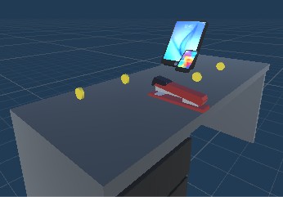
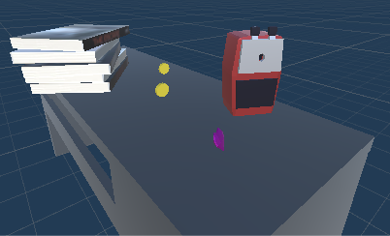
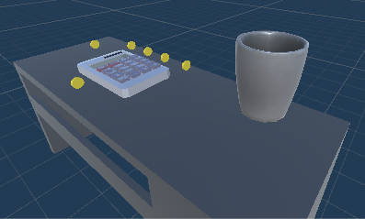
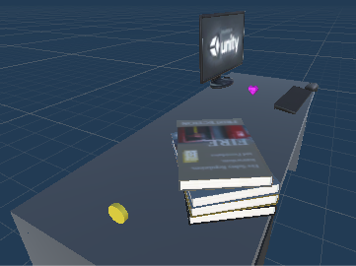
프로젝트 소개
하트
플레이어
장애물 맵
4개 맵이 랜덤으로 출현
일정시간 후 삭제

Slide 12
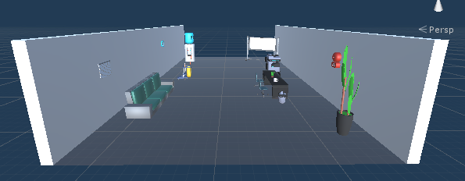
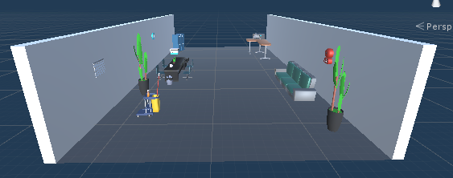
프로젝트 소개
배경 화면
2개 맵이 차례로 출현
일정시간 후 삭제
하트
플레이어

Slide 13
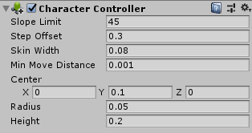
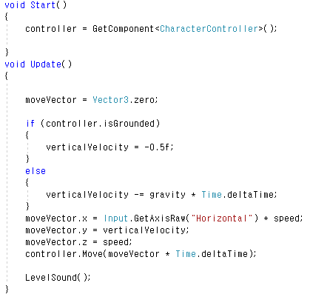
프로젝트 핵심 코드
하트
플레이어
[플레이어 움직임]
Add Component -> Character Controller

Slide 14
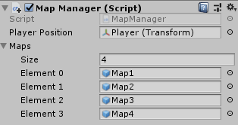
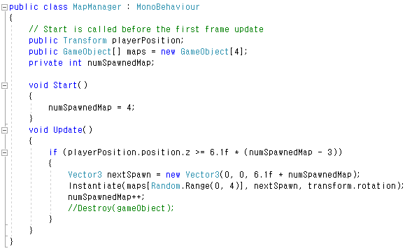
프로젝트 핵심 코드
하트
플레이어
[맵 생성]
Player position을 기준으로 일정 구간 지나면 랜덤으로 맵 생성

Slide 15
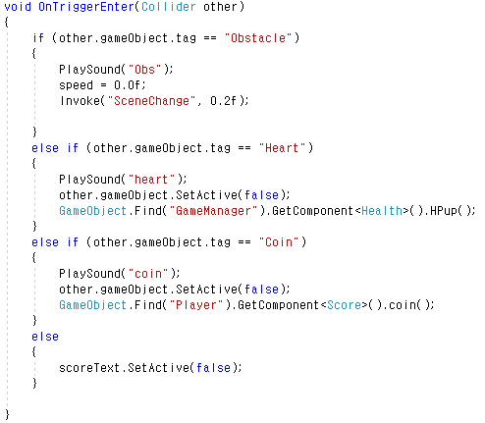
프로젝트 핵심 코드
장애물 충돌 처리(효과음, 씬 전환)
하트 충돌 처리(효과음, 하트 비활성, HP증가)
플레이어
코인 충돌 처리(효과음, 코인 비활성, 점수증가)

Slide 16
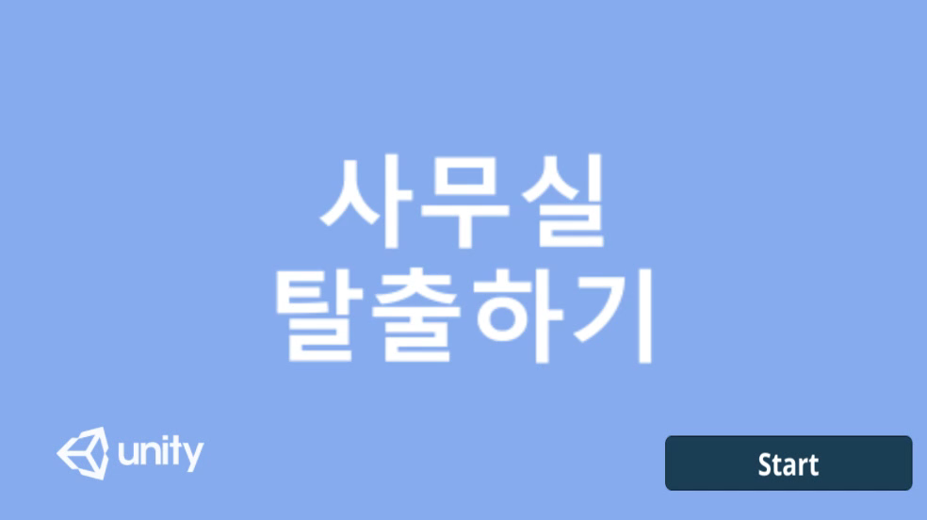
프로젝트 시연

Slide 17
자체평가
플레이어를 직접구현이 아닌 Asset Store에서 가져온 것이라 컨셉과 어울리지 않아서 아쉬움
장애물과 충돌했을 때 소리만 넣었는데 넘어지는 애니메이션이나 부딪히는 효과도 있었으면 완벽했을 것

Slide 18
감사합니다
플레이어

